Slide 1






Slide 2
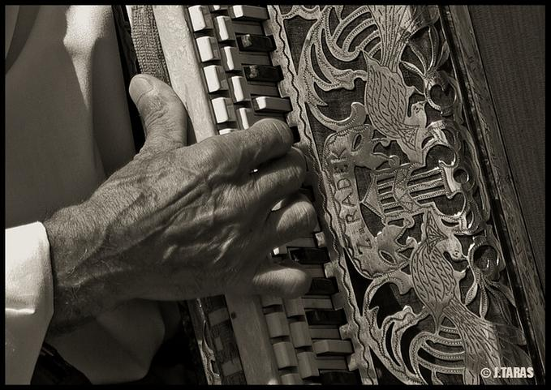
PRELÚDIO

Slide 3

QUANTO MAIS
VOCÊ AGRADECE,
MELHOR FICA A SUA VIDA!

Slide 4

PARABÉNS PRA VOCÊ,
NESTA DATA QUERIDA,
MUITAS FELICIDADES,
MUITOS ANOS DE VIDA.
COM DEUS AO SEU LADO,
NESTE NOVO PORVIR,
QUE A VIDA LHE SEJA
UM ETERNO SORRIR.

Slide 5
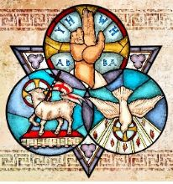

Slide 6
Hinos do Povo de Deus / 440

Slide 7
SOMOS GENTE QUE ESPERA. CRENTE...
NA PROMESSA DE UM MUNDO NOVO.
/: PAZ QUEREMOS COM JUSTIÇA...
UMA VIDA DIGNA PARA TODO POVO. :/
/: SOMOS IGREJA, CORPO DE CRISTO,
VIDA EM COMUNHÃO,
POVO LIBERTO PELA SUA GRAÇA,
QUE CAMINHA E BUSCA PLENA SALVAÇÃO. :/

Slide 8
SOMOS GENTE SOLIDÁRIA, JUNTO...
AOS PEQUENINOS, QUE VIVEM NA DOR.
/: PARTILHANDO SOFRIMENTOS, SOMOS...
TESTEMUNHAS DE NOSSO SENHOR. :/
/: SOMOS IGREJA, CORPO DE CRISTO,
VIDA EM COMUNHÃO,
POVO LIBERTO PELA SUA GRAÇA,
QUE CAMINHA E BUSCA PLENA SALVAÇÃO. :/

Slide 9
SOMOS GENTE QUE CELEBRA, O AGIR...
DE DEUS QUE É FORÇA E GUARIDA.
/: CONVIVENDO EM ALEGRIA, JÁ...
PARTICIPAMOS DA FESTA DA VIDA. :/
/: SOMOS IGREJA, CORPO DE CRISTO,
VIDA EM COMUNHÃO,
POVO LIBERTO PELA SUA GRAÇA,
QUE CAMINHA E BUSCA PLENA SALVAÇÃO. :/

Slide 10
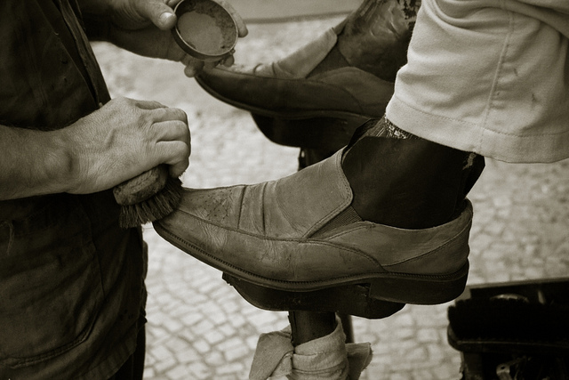
Parábola do Engraxate

Slide 11

CONFISSÃO
DOS PECADOS

Slide 12
Hinos do Povo de Deus / 328

Slide 13
UM SÓ REBANHO, UM SÓ PASTOR.
UMA SÓ FÉ EM UM SÓ SALVADOR.
EM TEU AMOR UNIDOS AQUI,
/: NUM MESMO ESPÍRITO VAMOS A TI :/

Slide 14
UM SÓ REBANHO, UM SÓ PASTOR.
FRUTO, Ó SENHOR,
DESSE TEU GRANDE AMOR.
SÓ NOS GLORIAMOS NA TUA CRUZ.
/: SÊ TU LOUVADO, BENDITO JESUS! :/

Slide 15
UM SÓ REBANHO, UM SÓ PASTOR.
Ó CRISTO, ÉS DIGNO DO NOSSO LOUVOR.
TU ÉS O IMÃ QUE NOS ATRAI
/: E SÓ POR TI ADORAMOS O PAI :/

Slide 16
UM SÓ REBANHO, UM SÓ PASTOR.
NÓS ESPERAMOS POR TI, Ó SENHOR.
É FACE A FACE E VAMOS VER
/: QUEM NOS AMOU
E POR NÓS QUIS MORRER. :/

Slide 17
JESUS DIZ...
VENHAM A MIM AQUELES QUE
ESTÃO CANSADOS.
EU VOU DAR-LHES ALÍVIO.
- Mateus 11. 28 -

Slide 19

FILIPENSES 3.3-8

Slide 20
Nós adoramos a Deus por meio do seu Espírito e nos alegramos na vida que temos em união com Cristo Jesus em vez de colocarmos a nossa confiança em cerimônias religiosas como a circuncisão. É verdade que eu também poderia pôr a minha confiança nessas coisas. Se alguém pensa que pode confiar nelas, eu tenho ainda mais motivos para pensar assim. Fui circuncidado quando tinha oito dias de vida.

Slide 21
Sou israelita de nascimento, da tribo de Benjamim, de sangue hebreu. Quanto à prática da lei, eu era fariseu. E era tão fanático, que persegui a Igreja. Quanto ao cumprimento da vontade de Deus por meio da obediência à lei, ninguém podia me acusar de nada. No passado, todas essas coisas valiam muito para mim.

Slide 22
Mas agora, por causa de Cristo, considero que não têm nenhum valor.
E, não somente essas coisas,
mas considero tudo uma completa perda, comparado com aquilo que tem muito mais valor, isto é,
conhecer completamente Cristo Jesus,
o meu Senhor.

Slide 23


Slide 24
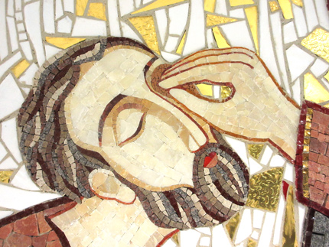
SAULO

Slide 25
O QUE PARA MIM ERA
LUCRO CONSIDEREI
PERDA POR CAUSA
DE JESUS CRISTO.
- Filipenses 3.7 -

Slide 26


Slide 27
Hinos do Povo de Deus / 419

Slide 28
EU QUERO A NUVEM NA ENCOSTA DA SERRA
E A CHUVA NA TERRA MOLHANDO O QUINTAL.
EU QUERO VER CADA PLANTA DAR FRUTO,
POIS ESTE PRODUTO DE VIDA É SINAL.
/: MAS É PRECISO QUE O FRUTO SE PARTA
E SE REPARTA NA MESA DO AMOR. :/

Slide 29
EU QUERO A REDE ROMPENDO DE PEIXES
E VER TRIGO EM FEIXES, ENCHENDO O PAIOL.
EU QUERO VER MUITAS MÃOS NO TRABALHO,
MOLHADAS DE ORVALHO E QUEIMADAS DE SOL.
/: MAS É PRECISO QUE O FRUTO SE PARTA
E SE REPARTA NA MESA DO AMOR. :/

Slide 30
EU QUERO GENTE DE MÃOS BEM UNIDAS,
FAZENDO DA VIDA IMPORTANTE VALOR.
EU QUERO VER O QUE SOBRA DA MESA,
FAZER A POBREZA MAIS RICA DE AMOR.
/: MAS É PRECISO QUE O FRUTO SE PARTA
E SE REPARTA NA MESA DO AMOR. :/

Slide 31
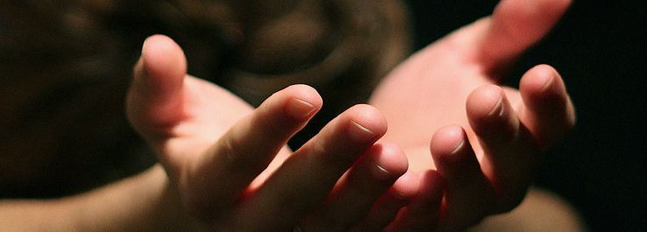
MOMENTO DE ORAÇÃO

Slide 32


Slide 33


Slide 34
AVISOS
Círculo de Oração, segunda às 20h, Marlene Strey.
Estudo Bíblico, quarta às 19h30,
Guilherme e Elsina Schmidt (Urubuquara).
Paróquia, sexta às 20h, Guaratuba.
Estudo Bíblico/MEUC, sexta às 20h.
Culto, 01/09 (sábado) às 20h,
Apresentação dos Confirmandos.

Slide 35


Slide 36


Slide 37

PROGRAMAÇÃO...
VENDA DOS PRODUTOS OFERTADOS;
ALMOÇO & SOBREMESAS;
RIFINHA & FUTEBOL;
OPORTUNIDADE DE FORTALECER AMIZADES.
COMUNIDADE: PRONTOS PARA AJUDAR!
EDUCAÇÃO: MAIS IDOSOS/VISITANTES!
EVITAR DESPERDÍCIO!
OFERTA DE GRATIDÃO!

Slide 38
POSLÚDIO

Slide 39


